Slide 1
Тема 11. Сертификация систем качества
Для подготовки к сертификации системы качества ВНИИС сертификации представляет ряд услуг:
консультация (организация работ и т.д.);
информация об органах сертификации;
информация о подготовки экспертов-аудиторов.
В Государственном Реестре Системы сертификации ГОСТ Р зарегистрированно много десятков сертифицированных производств.
Сертификат производства, выданный рациональным органом по сертификации «Госстандарт России» удостоверяет, что производитель обеспечивает стабильность характеристик качества изготовляемой продукции.

Slide 2
Сертификация системы качества предприятия
Сертификация системы качества предприятия — это процедура оценки и удостоверения компетентным органом того, что система обеспечения качества продукции предприятия соответствует установленным требованиям определенного стандарта и другим нормативным документам.

Slide 3
Нормативная база сертификации систем качества
Нормативную базу сертификации систем качества составляют документы, устанавливающие требования: к системам качества; к правилам и процедурам проверки и оценки систем качества; к персоналу, осуществляющему сертификацию; к органам по сер­тификации систем качества.
Требования к системам качества устанавливают следующие до­кументы:
ГОСТ Р ИСО 9001-96 (ИСО 9001-94) «Системы качества. Мо­дель для обеспечения качества при проектировании, разработке, производстве, монтаже и обслуживании»;
ГОСТ Р ИСО 9002-96 (ИСО 9002-94) «Системы качества. Мо­дель для обеспечения качества при производстве, монтаже и об­служивании»;

Slide 4
Требования к правилам и процедурам
Требования к правилам и процедурам проверки и оценки систем качества устанавливают:
ГОСТ Р ИСО 10011-1—93 «Руководящие указания по проверке систем качества. Часть 1. Проверка»;
ГОСТ Р ИСО 10011-3—93 «Руководящие указания по проверке систем качества. Часть 3. Руководство программой проверок»;
ГОСТ Р 40.003—96 «Система сертификации ГОСТ Р. Регистр си­стем качества. Порядок проведения сертификации систем качества».
ГОСТ Р 40.004—96 «Система сертификации ГОСТ Р. Регистр систем качества. Порядок проведения сертификации производств».
ГОСТ Р 40.005—96 «Система сертификации ГОСТ Р. Регистр систем качества. Инспекционный контроль за сертифицирован­ными системами качества и производствами».

Slide 5
Требования к персоналу
Требования к персоналу регламентируют:
ГОСТ Р ИСО 10011-2—93 «Руководящие указания по проверке систем качества. Часть 2. Квалификационные критерии для экс­пертов по проверке систем качества»;
Общие требования к комплектности экспертов системы серти­фикации ГОСТ Р утверждены постановлением Госстандарта Рос­сии от 09.06.2001 № 53.

Slide 6
Требования к ОС систем качества регламентируют
Требования к органу по сертификации систем качества регламентируют:
ИСО/МЭК 62 «Общие требования к приемке органов, осуще­ствляющих сертификацию/регистрацию систем качества»;
EN 45012 «Общие критерии для органов по сертификации сис­тем качества поставщиков»;
Руководящие указания ЕАС (Европейская ассоциация органи­заций по применению Европейского стандарта EN 45012 «Общие критерии для органов по сертификации систем качества постав­щиков»).

Slide 7
Порядок проведения работ по сертификации систем качества
Сертификацию системы качества осуществляют по этапам, которые включают:
предварительную оценку системы качества (как правило, по документам); проверку и оценку системы качества в организации;
инспекционный контроль сертифицированной сис­темы качества.

Slide 8
Предварительная оценка системы качества
Предварительная оценка системы качества проводится с целью определения степени готовности проверяемой организации к сер­тификации системы качества и целесообразности дальнейшего про­ведения работ по сертификации на основе предварительного ана­лиза и оценки основополагающих документов системы качества заявителя («Политика в области качества»; «Руководство по каче­ству»; документы, регламентирующие такие виды деятельности, как управление документацией и данными, внутренние проверки качества и др., в зависимости от специфики предприятия).

Slide 9
Этап предварительной оценки
Этап предварительной оценки системы завершается подготов­кой письменного заключения о возможности проведения второ­го этапа — проверки и оценки системы качества в организации. Проверка и оценка системы качества в организации включает следующие процедуры: предварительное совещание; обследова­ние проверяемой организации; составление акта проверки; за­ключительное совещание.
Участниками предварительного совещания являются члены ко­миссии, руководители, главные и ведущие специалисты проверя­емой организации.

Slide 10
Цели предварительного совещания
Целями предварительного совещания являются: представление членов комиссии представителям проверяемой организации; крат­кое сообщение о целях, области, программе проверки, методах и процедурах, используемых при проверке; установление офици­альных процедур взаимодействия между членами комиссии и со­трудниками проверяемой организации.
Обследование проверяемой организации осуществляется путем сбора и анализа фактических данных и регистрации наблюдений в ходе проверки.

Slide 11
Цели предварительного совещания
Для сбора фактических данных проводится опрос персонала, осуществляется анализ применяемых документов, процесса ока­зания услуги, деятельности функциональных подразделений и анализ деятельности персонала, проводятся изучение и оценка проводимых мероприятий по обеспечению качества услуг.
Если в нормативных документах установлены обязательные тре­бования к услуге, то при проверке системы качества проверяют способность организации обеспечивать соблюдение этих требова­ний. Все наблюдения документируются при непременном подтвер­ждении их объективными данными.

Slide 12
Цели предварительного совещания
Несоответствия, устраненные в ходе проверки, не включают в общее число несоответствий, но в акте проверки и оценки систе­мы качества указывают.
Несоответствия, переведенные в ходе проверки, из категории «значительное» в категорию «малозначительное», при подсчете учитывают в группе малозначительных несоответствий.
Наличие уведомлений не влияет на решение о сертификации системы качества.
Результаты проверки, выводы и рекомендации, которые док­ладываются на заключительном совещании, комиссия оформляет в виде акта.

Slide 13
ПРИЛОЖЕНИЕ К
(обязательное)
Форма регистрации несоответствий
СИСТЕМА СЕРТИФИКАЦИИ ГОСТ Р
РЕГИСТР СИСТЕМ КАЧЕСТВА
РЕГИСТРАЦИЯ НЕСООТВЕТСТВИЯ
Наименование органа по сертификации систем менеджмента качества
Наименование проверяемой организации: | Акт № Дата
НС № | Категория | Проверяемое подразделение: | Пункт ГОСТ Р ИСО 9001-2001 (ИСО 9001:2000) | Пункт документа СМК организации
Описание несоответствия: Председатель комиссии аудитор (эксперт) подпись инициалы, фамилия подпись инициалы, фамилия
Планируемые корректирующие действия: Срок выполнения: Представитель проверяемой организации: дата подпись инициалы, фамилия
Оценка результативности корректирующих действий (проводит ОС) Председатель комиссии (аудитор) дата подпись инициалы, фамилия

Slide 14
ПРИЛОЖЕНИЕ Л
(обязательное)
Форма регистрации уведомлений
СИСТЕМА СЕРТИФИКАЦИИ ГОСТ Р
РЕГИСТР СИСТЕМ КАЧЕСТВА
РЕГИСТРАЦИЯ УВЕДОМЛЕНИЙ
Наименование органа по сертификации систем качества
Наименование проверяемой организации: |  |  |  | Акт №
 |  |  |  | Сроки проверки:
Порядковый номер уведомления | Описание уведомлений | Пункт ГОСТ Р ИСО 9001-2001 (ИСО 9001.2000) |  |  | Пункт документа СМК организации | Подтверждение корректирующих действий (выполнено/невыполнено)
Председатель комиссии Эксперт Представитель организации подпись, инициалы, подпись, инициалы, подпись, инициалы, фамилия фамилия фамилия

Slide 15
ПРИЛОЖЕНИЕ М
(обязательное)
Форма акта о результатах аудита и оценки системы менеджмента качества
АКТ
ПО РЕЗУЛЬТАТАМ АУДИТА И ОЦЕНКИ СИСТЕМЫ МЕНЕДЖМЕНТА КАЧЕСТВА
НА СООТВЕТСТВИЕ ТРЕБОВАНИЯМ ГОСТ Р ИСО 9001-2001 (ИСО 9001:2000)
наименование организации-заявителя 1 ЦЕЛЬ И ОБЛАСТЬ АУДИТА Сертификация системы менеджмента качества наименование проверяемой организации на соответствие требованиям ГОСТ Р ИСО 9001-2001 (ИСО 9001:2000) применительно к продукции: наименование продукции 2 ОСНОВАНИЕ заявка, договор и пр. 3 ВРЕМЯ ПРОВЕДЕНИЯ АУДИТА 4 СОСТАВ КОМИССИИ ПО СЕРТИФИКАЦИИ 5 БАЗА АУДИТА* 6 РЕЗУЛЬТАТЫ АУДИТА** 7 ВЫВОДЫ КОМИССИИ 8 АДРЕСА РАССЫЛКИ 9 ДОПОЛНИТЕЛЬНЫЕ СВЕДЕНИЯ (при необходимости) ____________________
* Приводят перечень документов, в соответствии с которыми проводится аудит, настоящий документ, а также документы системы менеджмента качества проверяемой организации. ** Указывают, обеспечивает ли система контроля проверку выполнения обязательных требований к продукции. Председатель комиссии по сертификации ________________________ ______________ ______________________ наименование органа по сертификации подпись инициалы, фамилия Члены комиссии ______________ ______________________ подпись инициалы, фамилия С актом ознакомлен: ______________ ______________________ Представитель руководства ______________ ______________________ ________________________ ______________ ______________________ наименование проверяемой организации подпись инициалы, фамилия Дата _________________________ Город ________________________

Slide 16
Примечание - К акту должны прилагаться:
- приложение 1 План аудита системы менеджмента качества;
- приложения 2, 3 и т.д. Заполненные бланки регистрации несоответствий и уведомлений;
- записи, подтверждающие устранение во время аудита несоответствий и учет уведомлений.

Slide 17
При положительных результатах орган по сертификации оформ­ляет проект сертификата соответствия системы качества установ­ленного образца и проект разрешения на применение знака соответствия.
Указанные документы с сопроводительным письмом представ­ляют Техническому центру Регистра систем качества вместе с ак­том о результатах проверки системы качества.
Последний на основе представленных материалов регистриру­ет сертификат соответствия системы качества и направляет под­писанные документы с уведомлением о принятом решении зая­вителю.
Срок действия сертификата соответствия системы качества, как правило, составляет три гола.

Slide 18
ПРИЛОЖЕНИЕ Н
(обязательное)
Форма решения о выдаче сертификата соответствия системы менеджмента качества
РЕШЕНИЕ О ВЫДАЧЕ СЕРТИФИКАТА СООТВЕТСТВИЯ СИСТЕМЫ МЕНЕДЖМЕНТА КАЧЕСТВА
Орган по сертификации систем качества наименование органа по сертификации рассмотрел акт о результатах аудита и оценки системы менеджмента качества от дата утверждения акта наименование проверяемой организации, город на соответствие требованиям ГОСТ Р ИСО 9001-2001 (ИСО 9001:2000) применительно к продукции наименование продукции и принял решение: выдать (не выдать) сертификат соответствия Основание для отрицательного решения: заполняется при отрицательном решении Руководитель органа по сертификации систем качества ___________________ __________________ подпись инициалы, фамилия М. П. Дата

Slide 19
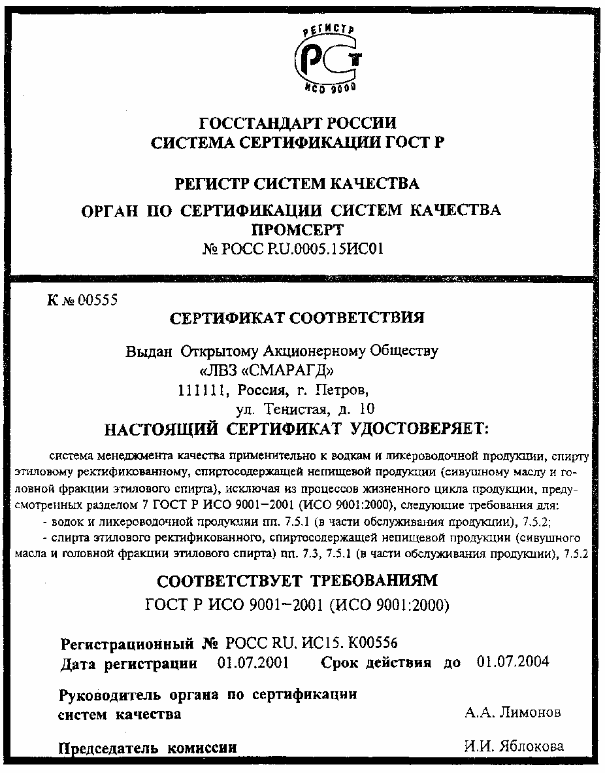

Slide 20
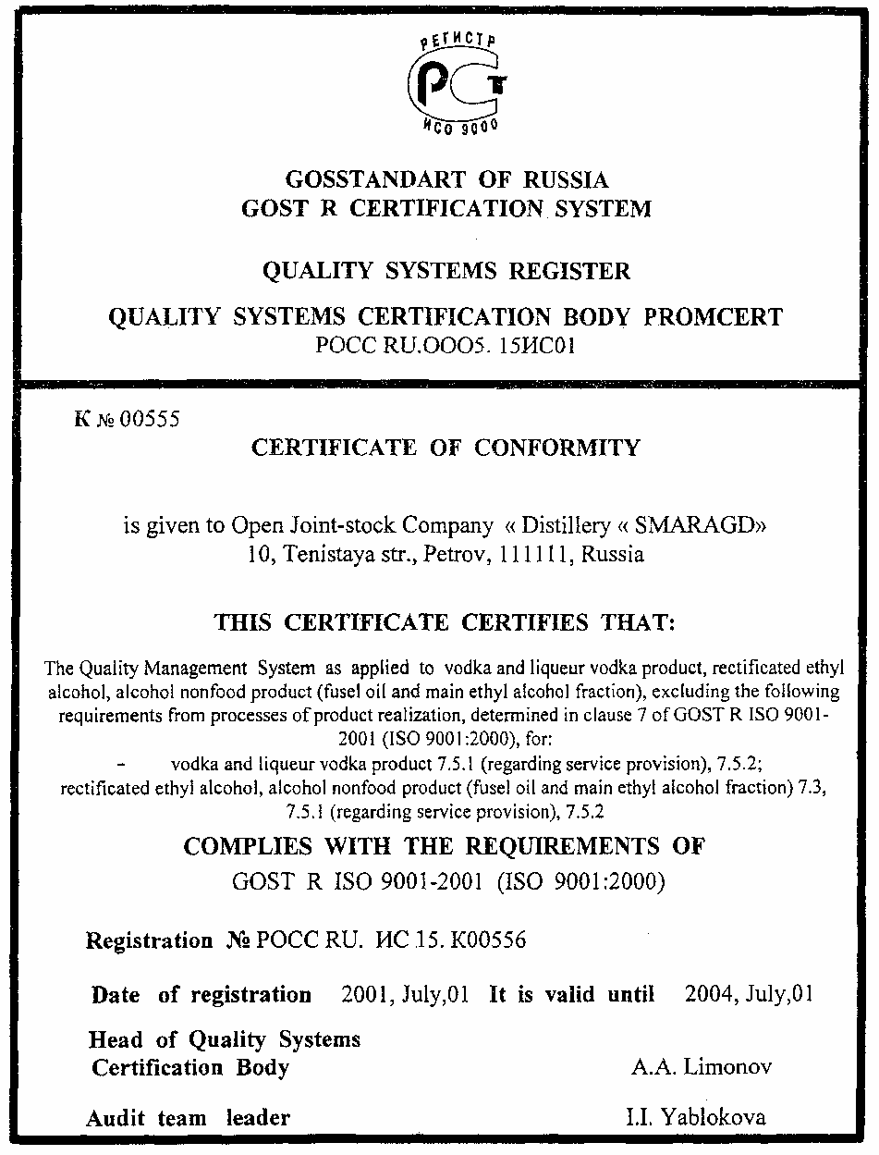

Slide 21
Содержание сертификата соответствия системы менеджмента качества
Прямоугольные поля на формате сертификата, обозначенные цифрами, носят условный характер и должны содержать следующие данные:
1 - полное и сокращенное (если имеется) наименование органа по сертификации систем качества, его регистрационный номер;
2 - учетный номер бланка сертификата;
3 - слова: «Выдан… (наименование и адрес организации - держателя сертификата)»;
4 - характеристика области сертификации: «Система менеджмента качества организации применительно к… (стадии жизненного цикла, охватываемые системой менеджмента качества, и наименование продукции, выпускаемой организацией)». Указывают на исключения, подпадающие под требования, приведенные в разделе 7 ГОСТ ИСО 9001 и не влияющие на способность или ответственность организации обеспечивать продукцией, отвечающей требованиям потребителей и соответствующим обязательным требованиям;
5 - регистрационный номер сертификата;
6 - дата регистрации сертификата (число, месяц, год);
7 - дата (число, месяц, год), до которой сертификат действует;
8 - фамилия и инициалы руководителя органа по сертификации (или его заместителя) и место подписи;
9 - фамилия и инициалы председателя комиссии, проводившей сертификацию, и место подписи;
10 - место печати органа по сертификации;
11 - учетный номер сертификата в сводном перечне Регистра систем качества.

Slide 22
Инспекционный контроль сертифицированной системы качества проводится с целью установления, что сертифицированная сис­тема качества продолжает соответствовать требованиям, подтвер­жденным при сертификации.
Инспекционный контроль за сертифицированными система­ми качества устанавливают на весь период действия сертификата и проводят не реже 1 раза в год. Правила и порядок проведения инспекционного контроля установлены и ГОСТ Р 40.005.

Slide 23
При проведении инспекционного контроля обязательно проверяют корректирующие мероприятия и их результаты по замечаниям о несоответствиях, выявленных предыдущими проверками.
Держатель сертификата несет ответственность за проведение корректирующих мероприятий, необходимых для устранения несоответствий и их причин.
По результатам инспекционного контроля подтверждают, при­останавливают или отменяют действие сертификата соответствия системы качества.

Slide 24
ГОСТ Р ИСО 9003-96 (ИСО 9003-94) «Системы качества. Мо­дель для обеспечения качества при контроле и испытаниях гото­вой продукции»;
ИСО 9000 «Системы менеджмента качества. Основные положе­ния и словарь»;
ИСО 9001 «Системы менеджмента качества. Требования»; ИСО 9004 «Системы менеджмента качества. Рекомендации по улучшению деятельности».

